Slide 1
Ата-аналармен байланыстың жаднамасы
Нұсқа – 1: Мектепте «Медициналық тексеру» кезінде баланың
дене қызуы көтерілгенін байқасаңыз

Slide 2
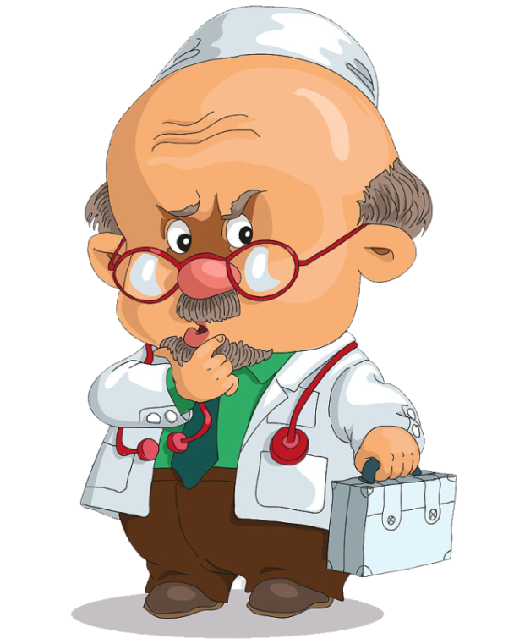
«Мектепте «Медициналық тексеру» кезінде баланың дене қызуы көтерілгенін байқасаңыз»
Медицина қызметкерінің әрекеті:
Дене қызуы көтерілген баламен қарым-қатынаста болған адамдарды анықтап, тізім жасайды.
Баланы оқшаулауышқа апарады.
Сынып жетекшісі мен кезекші әкімшілікке хабарлайды.
Ата-анасы мектепке келісімен, аурудың белгілері туралы сөйлеседі.
Жергілікті ауруханаға хабар береді. Қажет жағдайда жедел жәрдем тобын шақырып, алғашқы көмек көрсетуі қажет.
Аталған сынып оқушыларының дене қызуын әрбір екі сағат сайын тексереді.

Slide 3

«Мектепте «Медициналық тексеру» кезінде баланың
дене қызуы көтерілгенін байқасаңыз»
Сынып жетекшінің әрекеті:
Ата-анасына хабар береді.
Сынып оқушыларымен санитарлық нормаларды сақтау жөнінде алдын-алу шаралары туралы әңгіме өткізеді
( бетпердені дұрыс тағу, әжетханадан кейін және үзіліс кезінде дәлізге шықпас бұрын қолды дұрыстап жуу, антисептигі бар санитайзерлерді дұрыс пайдалану, оқушылар арасында арақашықтықты сақтау ).
Директорға хабарлайды.
Сыныптағы оқушылардың мектептегі басқа оқушылармен қарым-қатынасын шектейді, «оқшаулауды» ұйымдастырады.

Slide 4

«Мектепте «Медициналық тексеру» кезінде баланың
дене қызуы көтерілгенін байқасаңыз»
Ата –ананың әрекеті:
Бірге тұратын туыстарына хабарлайды. ПЦР тесттің нәтижесі келгенше, үй жағдайында «оқшаулайды».
Ата-анасы мектептен баланы алып кетеді, жергілікті ауруханадан жедел жәрдем тобын шақырады.
Медициналық қызметкерлер берген нақты нұсқауларды орындайды. Үй режимін сақтап, дәрігердің қарауында болады.
Талдау нәтижелерінің қорытындысын сынып жетекшісіне хабарлайды.

